Slide 1

操作系统
宫晓利、蒲凌君、张久武、李浩然
gongxiaoli@nankai.edu.cn、pulingjun@nankai.edu.cn、zhangjiuwu@nankai.edu.cn wanch_lhr@nankai.edu.cn
南开大学 计算机学院 密码与网络空间安全学院

Slide 2
章节7：设备管理

Slide 3
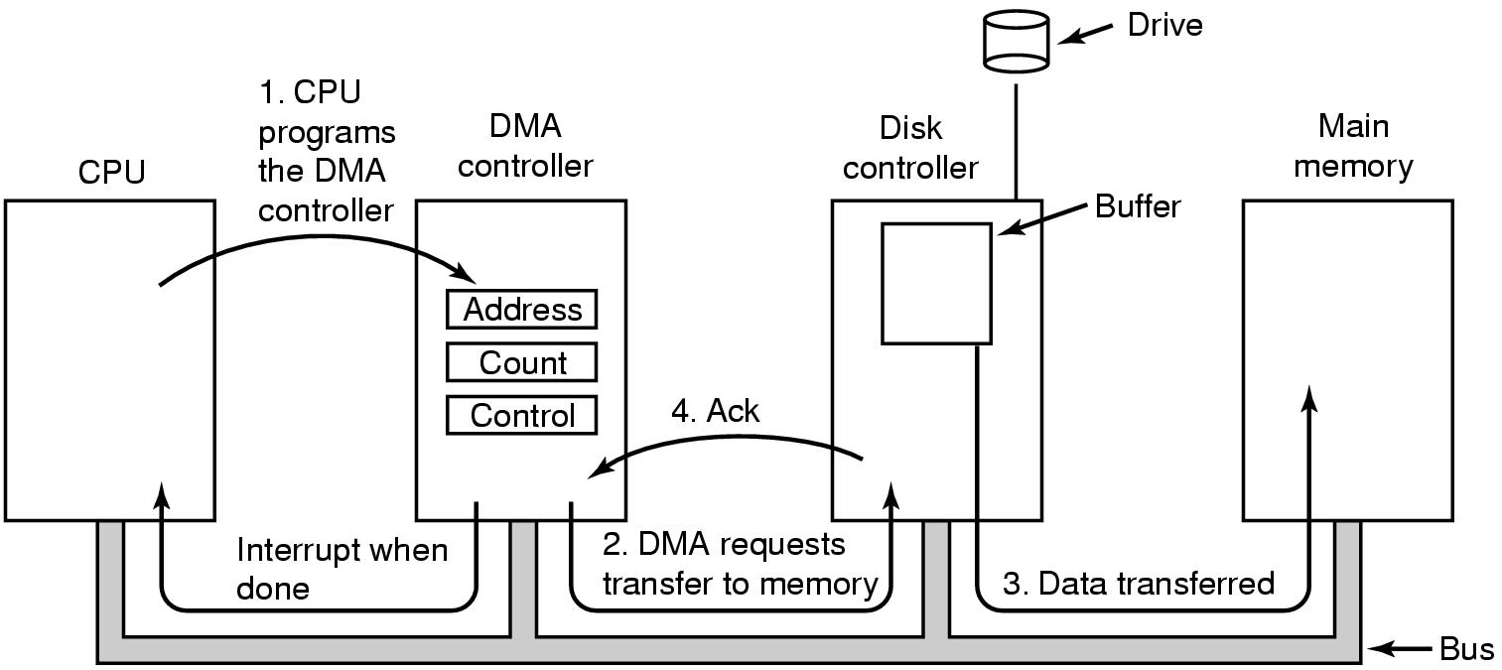
４．直接存储器访问方式
外设与存储器之间可以用DMA方式直接传递数据。
ＤＭＡ传送操作步骤

Slide 4
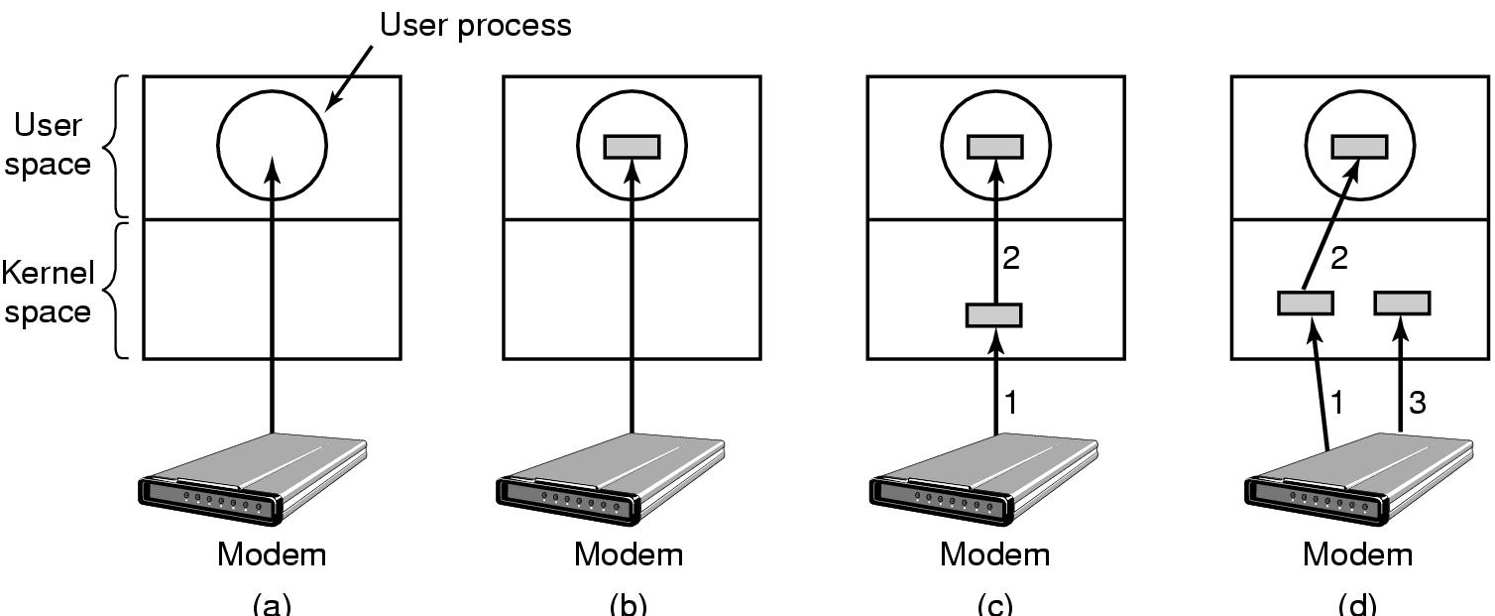
DMA使用缓冲可以匹配设备的速度差异
(a) 无缓冲输入
(b) 缓冲区放在用户空间
(c) 缓冲区在核心空间，然后被复制到用户空间
(d) 在内核空间有双缓冲区

Slide 5
关于DMA的小细节
DMA和CPU可以同时读写同一块内存吗？
DMA读写内存的时候使用的是虚拟地址，还是物理地址？
DMA控制器可以访问页表吗？
在使用DMA的过程中，进程可以调度吗？页表会更换吗？
传统的DMA控制器仅支持连续的物理地址的读写，且寻址范围有限（比如地址位数不足），由OS负责完成地址的转换后，交由DMA控制器去执行传输，传输时不再涉及地址转换，且CPU会避免对这个区域的内存访问

Slide 6
Details of DMA
Internal structure of DMA
Single-path: only one suite of registers, only one I/O device can be controlled
Multiplex-path: several suites of registers, multiple I/O devices can be controlled at same time
DMA Scheduling: switch among multiple channels
Working mode of DMA
Data transfer mode: word-at-a time VS block mode
Cycle stealing: DMA requests bus for a word and get it
Burst mode: DMA get bus and start a series of data transfer
Fly-by mode: DMA tells devices controller to send the data to memory directly
Device-to-device and memory-to-memory: DMA get the word from device/memory and send it to the target address
Address used in DMA
Physical address: MMU is located in CPU
Virtual address: MMU is located in memory
Buffering: eliminate the speed difference between devices
Is DMA necessary?

Slide 7
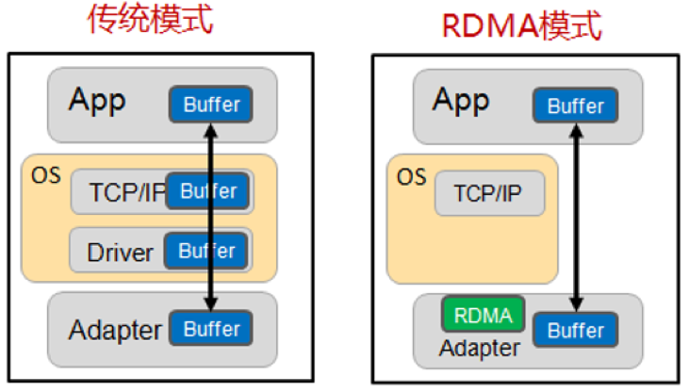
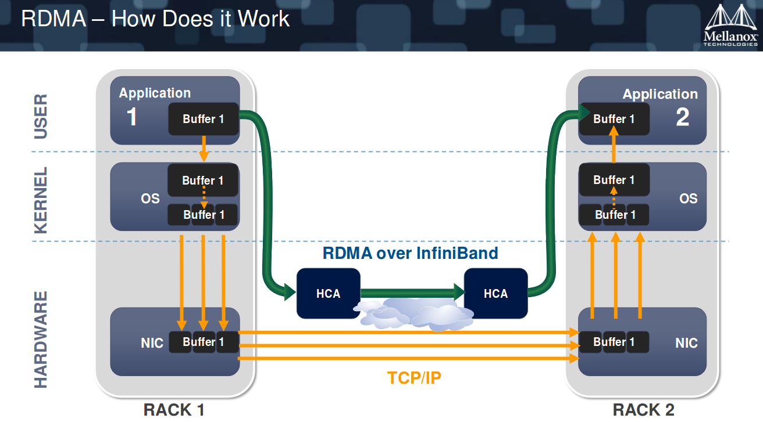
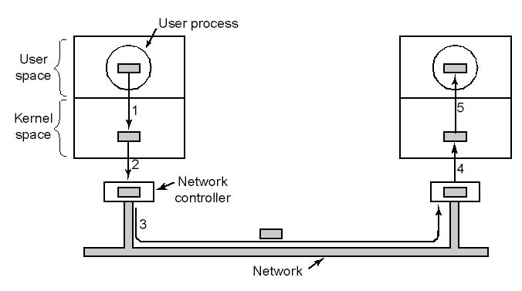
3）如何适当地使用缓冲
关于在网络中多次复制一个数据包的问题
缓冲技术在I/O控制中使用很普遍，但数据传递中太多的缓冲会影响到系统性能．
7

Slide 8
思考
有没有轮循+DMA组合？
轮循好，还是中断好？
中断的代价是什么？

Slide 9
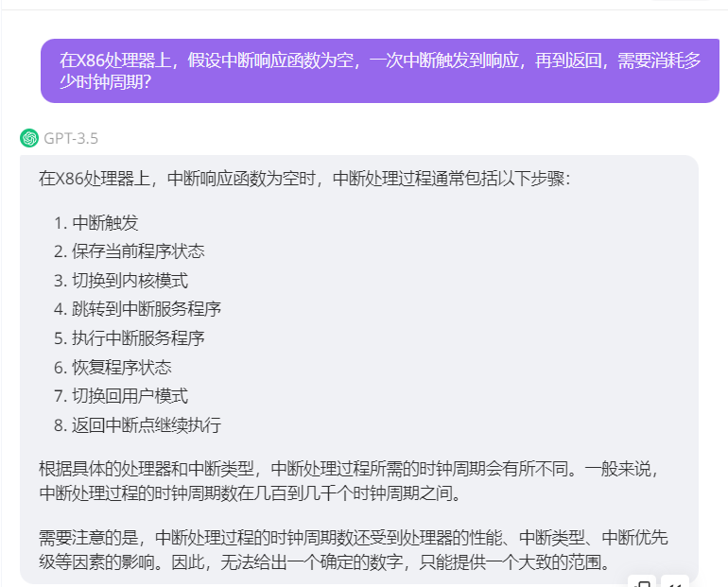
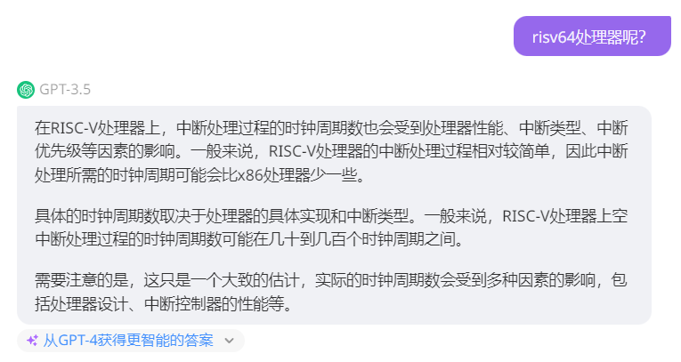
在中断形成是个硬件过程，之后还必须在软件中完成以下步骤:
保存没被硬件保存的所有寄存器
为中断服务程序设置上下文（运行环境）
为中断服务程序设置栈
应答中断控制器, 再次开放中断
寄存器从被保存的地方复制到进程表中
运行中断服务程序
为下次要运行进程设置ＭＭＵ上下文
装载新的进程寄存器
开始运行新进程

Slide 10
思考
有没有轮循+DMA组合？
轮循好，还是中断好？
中断的代价是什么？
中断是在内核态处理的，中断响应需要内核态的切换
中断通常对应着上下文切换，会打断当前进程
中断需要控制流跳转，造成流水线和cache的影响
解决方案1：用户态中断（RISCV64手册）
解决方案2：利用轮询发现状态变化

Slide 11
操作系统如何为用户提供尽可能简化的接口，以实现对如此多种设备的控制

Slide 12
Discussion of Devices Management
Complexity of Device
Different devices have different working mode
Different devices use different data format
Different devices support different interfaces
Important issues about devices
Speed: the bottleneck of computer
HCI: operation mistake caused by user
Compatibility: device-independent & OS-independent
Key strategy of device management
Efficient and reasonable: harmonize the speed difference between CPU, RAM and devices. Control and manage devices in more efficient way.
Convenient: compatible, safe and stable
Standardization: the basement of IT industry

Slide 13
分类和抽象：Categories of Devices
Classified by Function
Storage device: Temporarily or permanently
I/O device: Human-Computer interactive
Communication device: Data exchange and transfer
Classified by Data management method
Block stream: using block in different size as the basic unit for data management
Byte stream: using byte as the basic unit for DM
Classified by Device assignment
Monopolization device: Low-speed I/O device
Sharing device: high-speed I/O device
Virtual device: simulating hardware by software
Classified by working mode
Logical device: data structure maintained by OS
Physical device: different kinds of hardware

Slide 14
设备管理的重要思路
标准化
为了减少应用软件开发人员的工作，上层应尽少感知硬件的差异，例如，所有控制光标的设备，传给上层的数据都一样
为了减少操作系统开发人员的工作，OS应尽量减少为不同硬件做出的修改，例如，所有的鼠标的控制逻辑都一样
性能优化
尽可能发挥硬件原有的特性，不要因为OS的管理浪费硬件资源或者性能
分类处理
设备的类型过于多样和复杂 ，不可能所有的设备都归类到同一标准上
灵活性
能够支持某类设备的新款式，例如，鼠标增加了新按键、键盘加了控制灯
能够支持新类型的设备，例如，条码枪
安全性
权限管理、设备数据管理等

Slide 15
Levels of I/O software：分层以屏蔽底层细节
如何让应用不必在意硬件的细微差异
Request
Respond
Naming, protection, sharing
User process
Device
independence
System call libraries, daemon process such as spooling
Handle I/O interrupt
driver
Error handling, registers setting
interrupt
Hardware

Slide 16
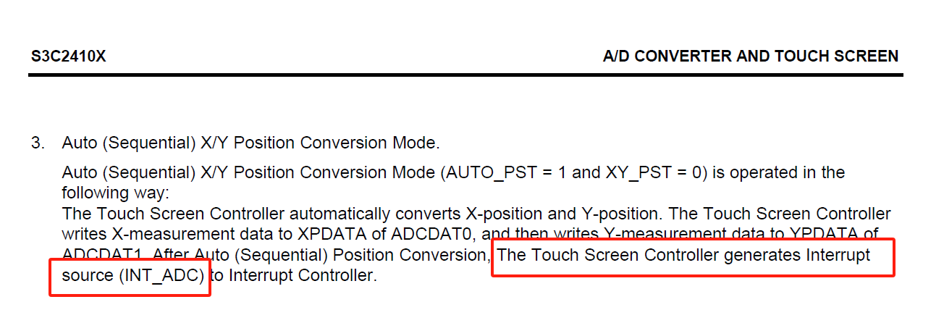
示例：触摸屏的中断、寄存器和数据

Slide 17
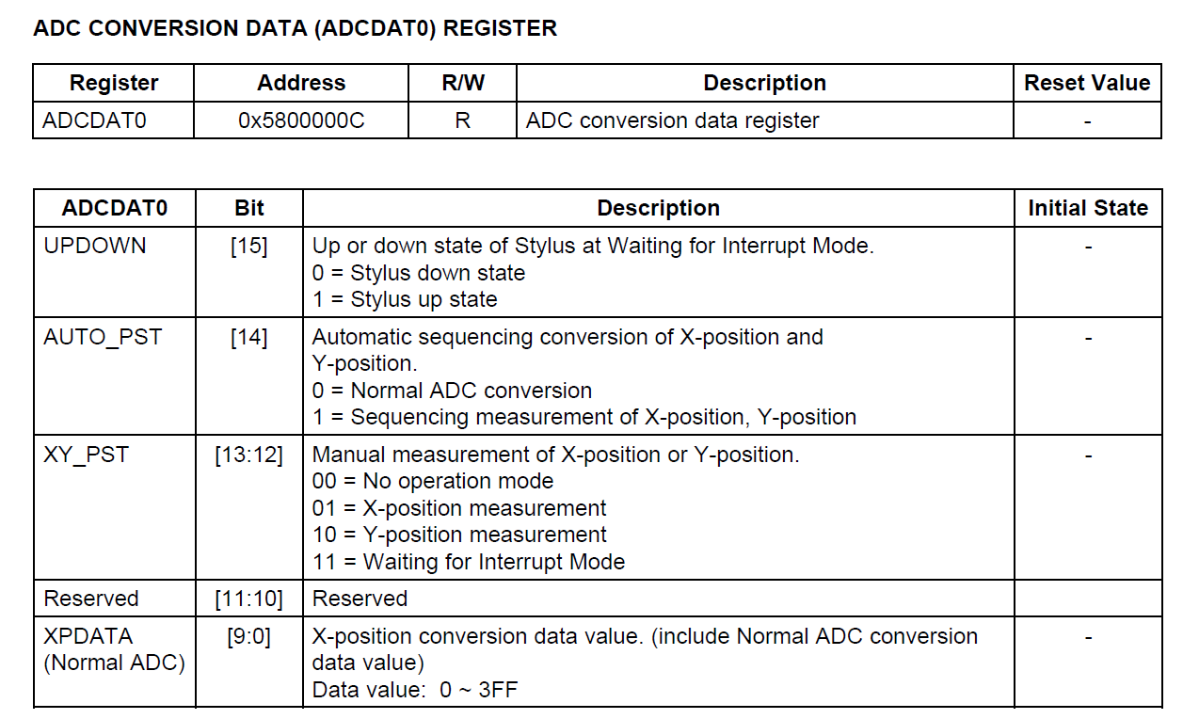
示例：触摸屏的中断、寄存器和数据

Slide 18
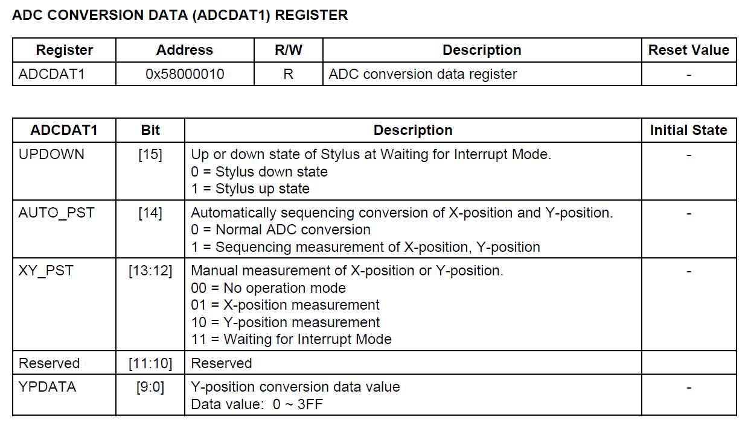
示例：触摸屏的中断、寄存器和数据

Slide 19
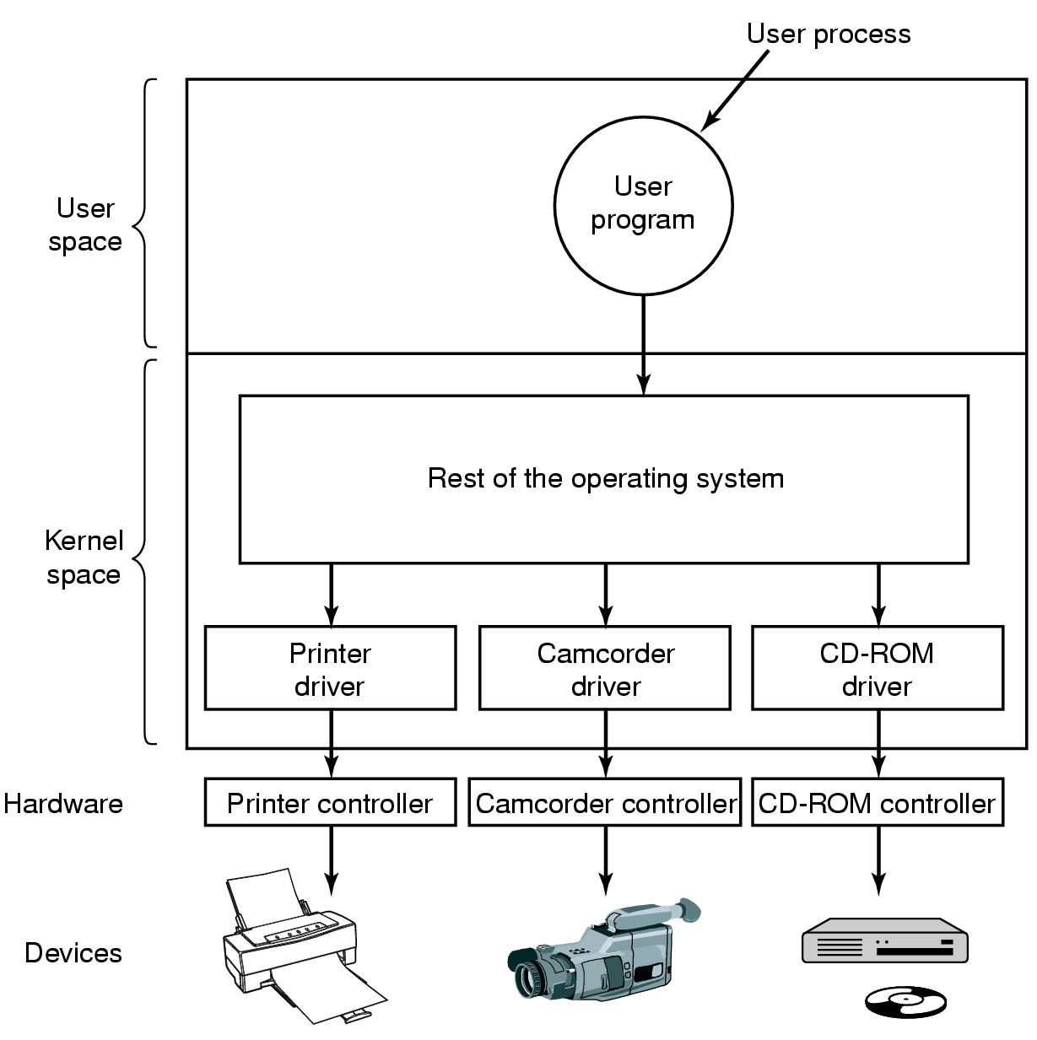
设备驱动程序
对设备执行操作进行控制、解析数据格式的代码是设备驱动程序！
设备驱动程序的逻辑位置被指明
驱动程序与设备控制器之间通过总线完成通信

Slide 20
Device driver
Introduction of device driver
Instructions to control device controller
Device driver always treated as kernel process
OS provide uniform interfaces to abstract driver
Device driver: static library or dynamic library
Working flow of device driver
Receive and check the parameters sent by high-level process
Check device and start device
Configure registers of device
Receive the status of I/O operations
Important issues of device driver
Synchronous blocking VS running-without-delay
Reentrant: the complexity of driver
Hot pluggable system and memory requests:

Slide 21
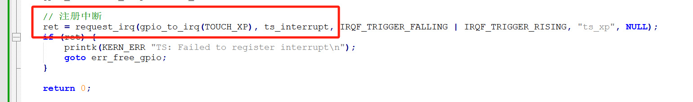
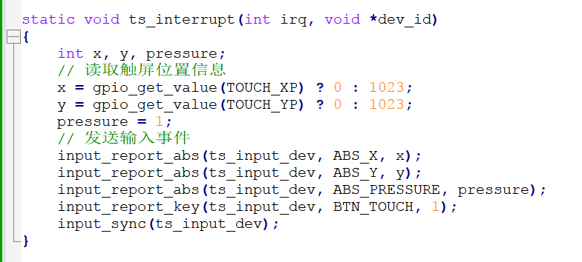
示例：触屏驱动的工作原理-中断响应

Slide 22
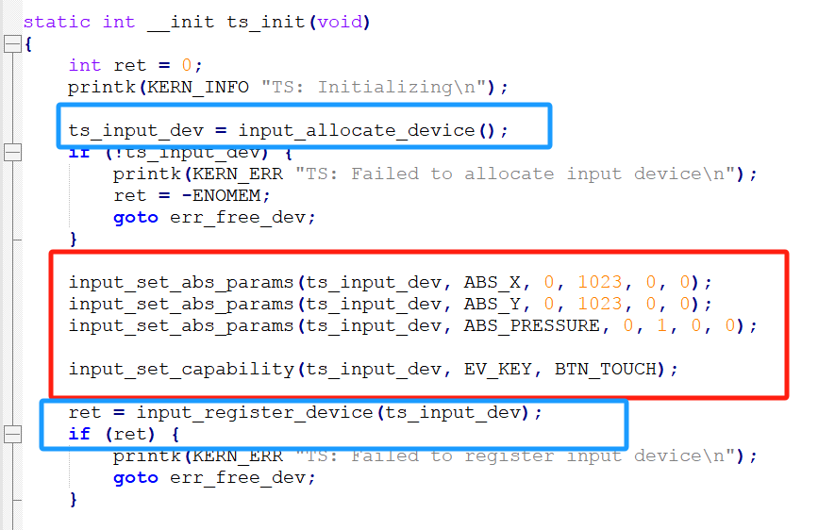
示例：触屏驱动的工作原理-注册设备

Slide 23
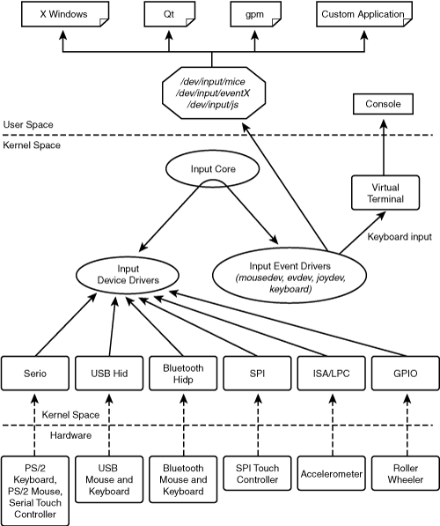
示例：Input Device在Linux中的驱动结构
输入设备
-指点型输入设备
--USB连接的指点型输入设备
---在驱动中实现对于XY坐标的读取并填入相应的数据结构

Slide 24
Levels of I/O software
如何让应用不必在意硬件的细微差异
Request
Respond
设备无关层在内核态的上层、或者用户态的系统库中。用于实现一类设备的统一接口。例如，鼠标、轨迹球、指点杆归为一类，使用类似的代码和接口进行处理
Naming, protection, sharing
思考：会不会出现在设备无关层没有对应类型的设备？
User process
Device
independence
System call libraries, daemon process such as spooling
Handle I/O interrupt
driver
Error handling, registers setting
interrupt
中断与驱动在内核态，处理硬件的细节差异。例如不同鼠标的DPI等
Hardware

Slide 25
设备管理中的“设备无关”
OS总结设备的特征并完成了分类
对于一类设备，OS提供统一的接口
接口中包罗万象，涵盖了这一类设备中所有可能出现的信息
有没有可能出现“无法归类”的设备？

Slide 26
前情提要
设备是计算机系统中差异化最大的部分，每个设备都有自己复杂的逻辑，而OS的目标是让上层软件尽可能少的感知这些差异
为了简化计算机系统的设计，通常设备会配有适配器，将外设的数据准备好（完成必要的转换和处理等），然后通过总线或者其他接口，与设备的适配器进行通信
在USB、SCSI等新型总线普及后，设备的控制器（如键盘控制器）一般出现在设备侧，控制器将状态和数据传输至总线适配器，如USB适配器中后，由USB适配器代为向CPU发起中断
在计算机一侧，使用IO专用端口(早期X86)或者使用预留的地址区域(RISC和后期X86)的方式访问这些适配器。但这些区域通常都需要特殊的权限管理，以保障OS对设备的控制权
CPU可以选择使用中断、或者查询的方式，逐个或者批量的与设备端进行数据通信，分别对应于轮询、中断和CPU直接访问、DMA模式，几种模式可以组合使用。传统系统中，一般采用中断，DMA模式，在现代高性能服务器中，轮询+DMA用于实现低延迟高速传输
为了简化对于设备的管理，操作系统将设备做了分类，并且将所有试图接入的设备划分到其中某一个分类上。分类后OS提供了所有的该类所需数据结构的抽象，从而实现硬件无关；硬件相关层，只需要根据硬件的细节，填入相关的代码，就可以在上层不必感知硬件细节的情况下完成新设备的接入

Slide 27

示例：输入设备演化过程中的意外---多点触控屏

Slide 28
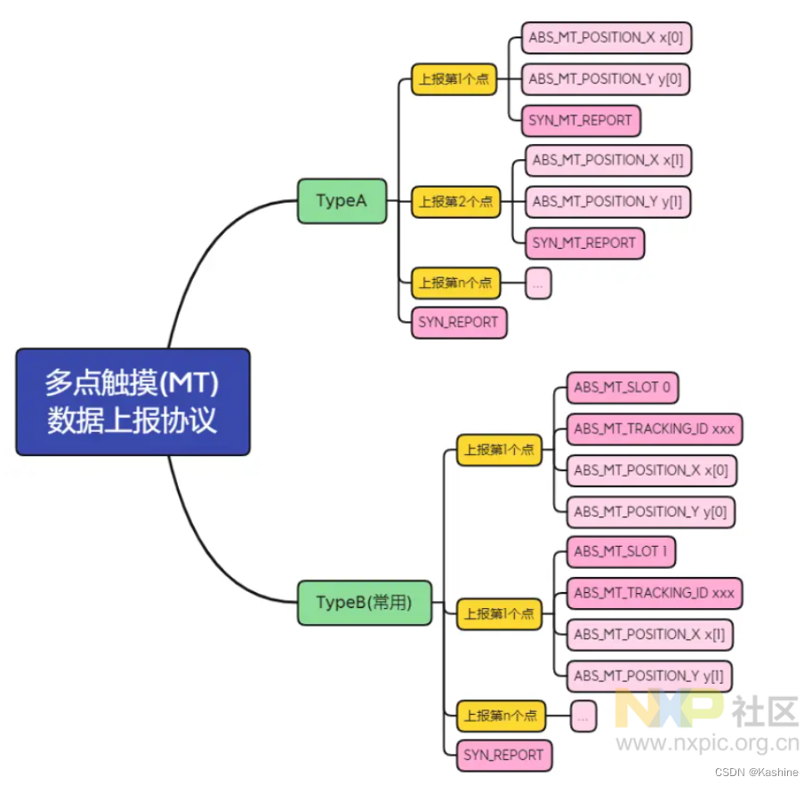
示例：输入设备演化过程中的意外---多点触控屏
细节详见：https://blog.csdn.net/qq_41709234/article/details/130235461

Slide 29
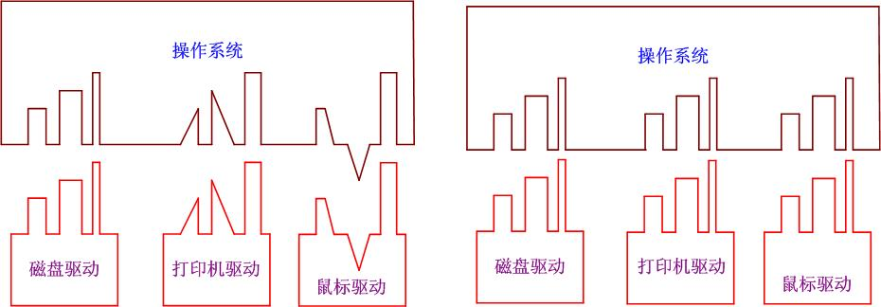
Device driver向上层提供的的抽象

Slide 30
程序如何获取设备的信息
设备的数据通常存于内核态
设备的空间通常被映射到特权态区域
设备的管理指令为特权指令
设备管理需要借助中断等机制提高效率
设备的异常报错需要打断其他应用程序的执行
用户可以从设备中按照特定的格式获取数据
用户可以按照特定的格式向设备发送数据
作为一种“图省事”的方法，有些OS（例如Linux)借助文件系统的syscall接口，实现对设备的读写

Slide 31
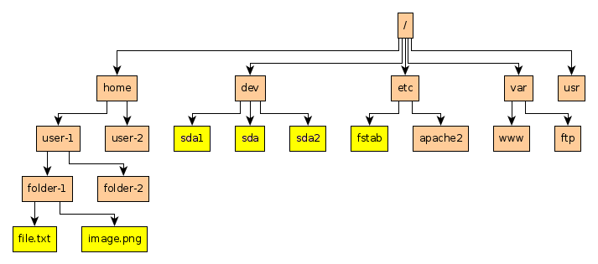
Everything is file in Linux

Slide 32

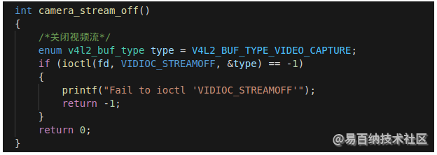
设备类型的特例
键盘是输入设备还是输出设备？
如何控制向一个“输入设备”发送控制命令？
一个专用的API：ioctl

Slide 33
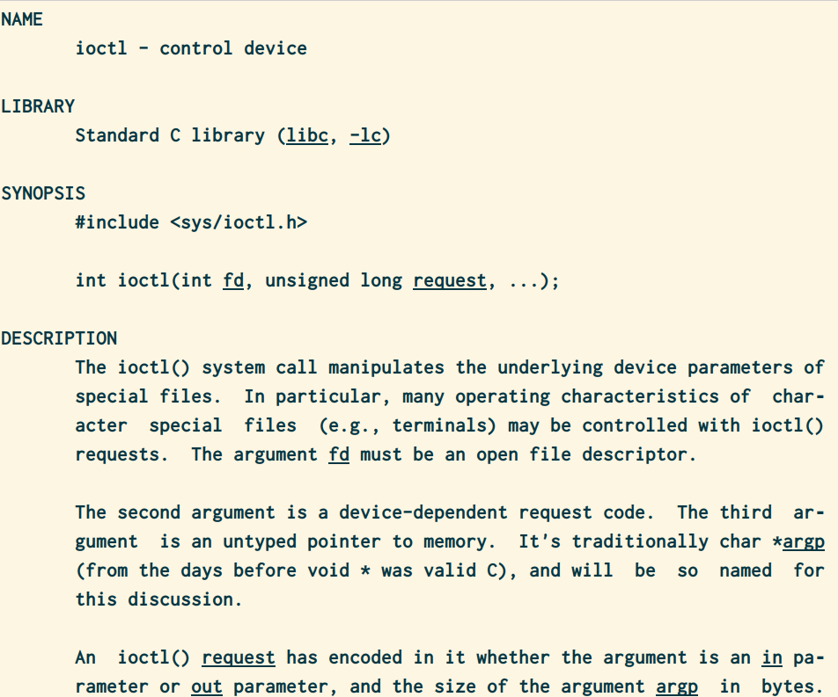

Slide 34
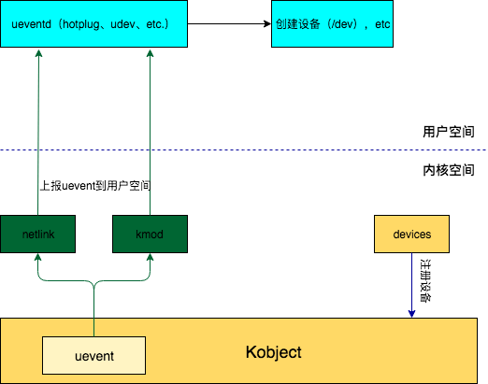
Linux中设备管理的特例：热插拔
如果说设备的信息是从与其对应的特定文件中读取的，那么与热插拔设备对应的文件是哪个？
可能接入的设备的种类和数量都是不可预期的
设备随时接入和移除，意味着对应文件的创建和删除
细节详见：https://blog.51cto.com/u_15930680/5990531

Slide 35
I/O software in User space的其他模式
SDK/DDK or libraries for programming
Hide the details of device driver and make it simple for user to access I/O devices
Such as “cout”, ”print”……
Spooling and daemon
Virtual device for users
Buffering and scheduling for device sharing

Slide 36
设备在进程间共享：Spooling工作原理
预输入模块：将作业输入到输入井中；
缓输出模块：将作业结果缓冲式输出到独享设备上；
作业调度模块：控制作业从输入井中取数，向输出井中送数；
输入、输出井：在磁盘上开辟的两个 “井”区域。
36

Slide 37
典型设备工作原理示意
存储类设备
磁盘
光盘
Flash
显示设备
显示器
显卡
时钟

Slide 38
磁盘管理
磁盘是一种外设，CPU和内存访问速度比磁盘快若干个数量级，磁盘系统的性能对整个系统性能有重要影响，磁盘设备管理的目标就是提高磁盘的访问速度和安全性。从以下几方面讲：
1. 磁盘硬件及访问性能
2.RAID
3.CD-ROM
4.可刻录／可重写ＣＤ
5.ＤＶＤ
6. 磁盘格式化问题
7.磁盘访问调度策略

Slide 39
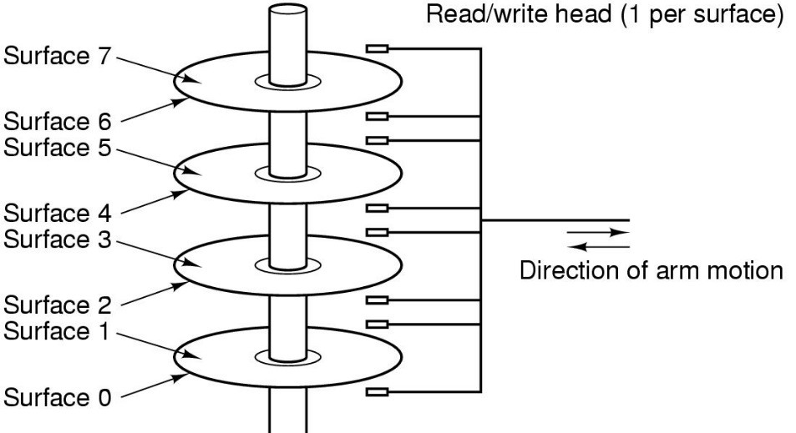
1. 磁盘硬件及访问性能
柱面定位时间：磁头移动到指定柱面的机械运动时间；
旋转延迟时间：磁盘旋转到指定扇区的机械运动时间；它与磁盘转速相关，如：软盘转速可为600r/m(每分钟转速)，硬盘可为10000r/m。
数据传送时间：从指定扇区读写数据的时间。

Slide 40
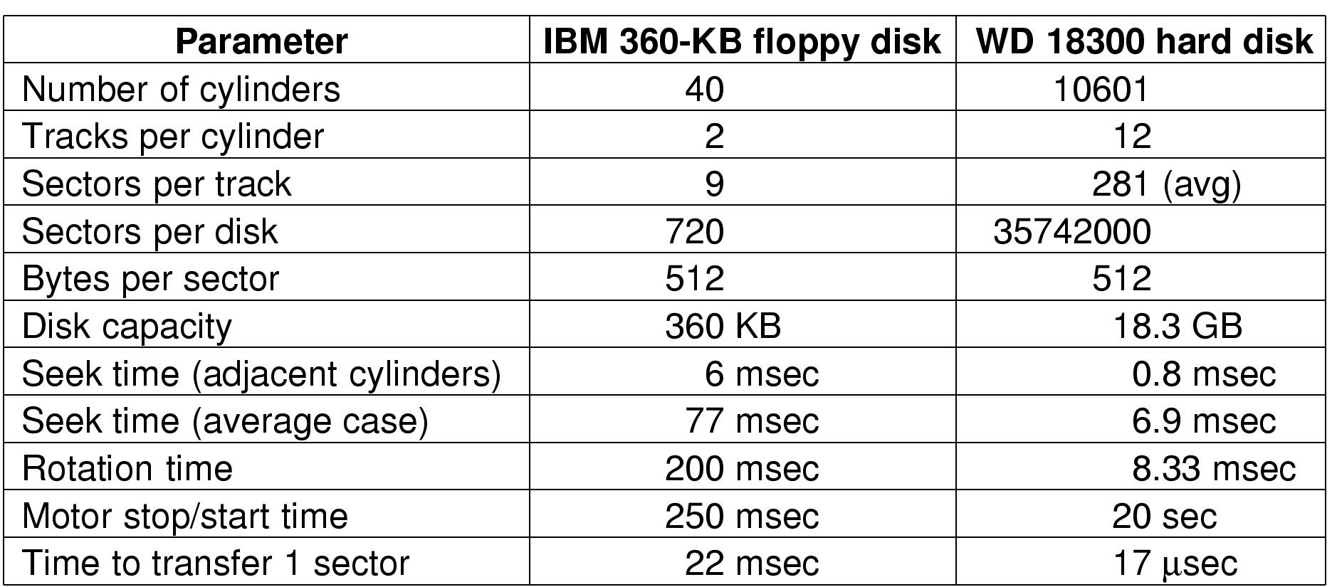
典型软盘与硬盘参数对比

Slide 41
柱面定位（寻道）时间在访问时间中是主项，合理组织磁盘数据的存储位置可提高磁盘I/O性能。
例：读一个128KB大小的文件： (1)文件若由8个连续磁道(每磁道32个扇区)上的256个扇区构成： 20ms+(8.3ms+16.7ms)*8=220ms; 其中，柱面定位时间为20ms，旋转延迟时间为8.3ms，32扇区数据传送时间为16.7ms； (2)文件若由256个随机分布的扇区构成： (20ms+8.3ms+0.5ms)*256=7373ms; 其中，1扇区数据传送时间为0.5ms； 随机分布时的访问时间为连续分布时的33.5倍。

Slide 42
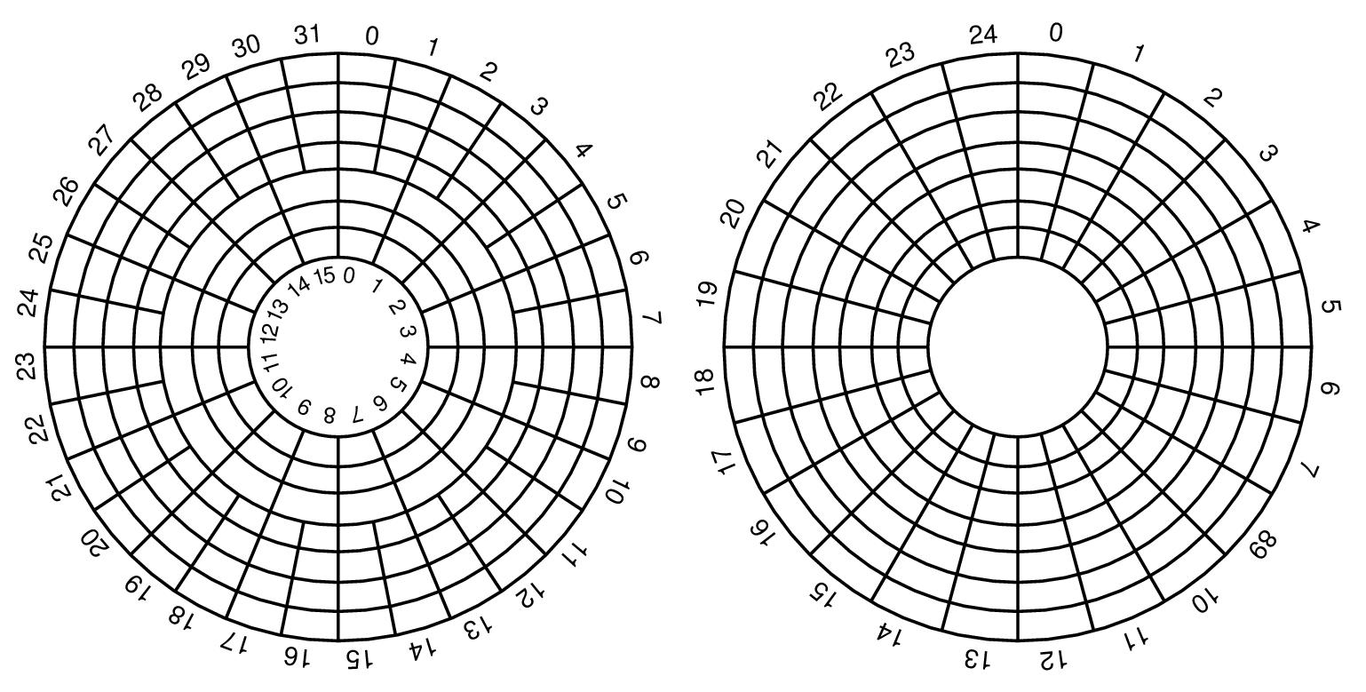
磁盘的物理及虚拟几何规格知识
盘商将有两个环带的物理几何规格虚化成统一环带的几何规格，便于OS的识别。

Slide 43
6．磁盘格式化问题
磁盘可用之前要做格式化，首先是对磁盘做低级格式化，实现在磁盘中划出一系列的同心磁道，每个磁道中包含若干个扇区，扇区格式为：
包含冗余信息用来恢复读错误
用特殊位指明扇区开始，包含柱面及扇区的说明信息

Slide 44
对磁盘做分区及高级格式化
磁盘分区是对磁盘使用的大格局划分，每个分区可以当作一个独立的盘使用。通常规定0扇区中包含主引导记录，包含引导代码和分区表，分区表中说明每个分区的起始扇区和大小。
为了使磁盘分区可用，要对其进行高级格式化。期间完成引导块、空闲区、根目录、空文件系统的建立；确立文件系统的格式等项工作。

Slide 45
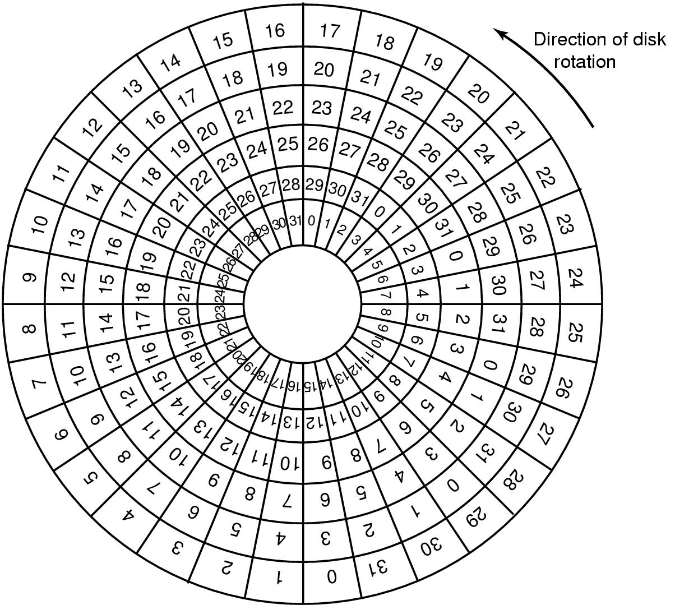
低级格式化中的柱面斜进技术可提高磁盘访问效率：
磁盘中还会有一些备用扇区用来顶替硬盘中的坏扇区，因此磁盘总量不是一个准确的数据

Slide 46
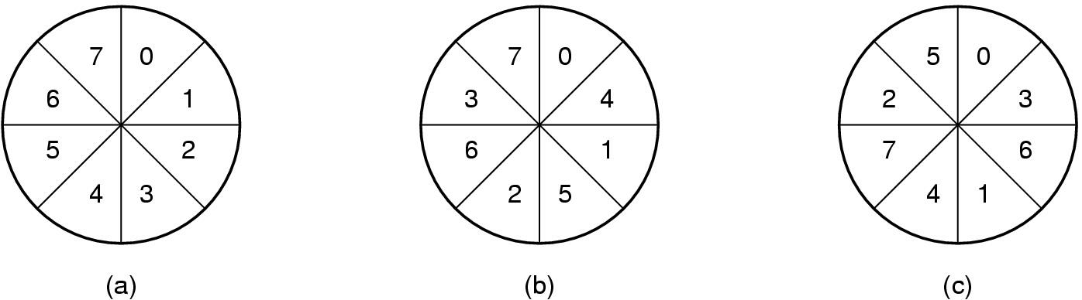
格式化磁盘时扇区编号方式：
(a) 无交错编号，读连续扇区时需要大缓存；
(b) 单交错编号，使控制器有一定的时间完成传递；
(c) 双交错编号，适合复制过程较慢的控制器。
控制器若能缓存整个磁盘信息，则无需交错。

Slide 47
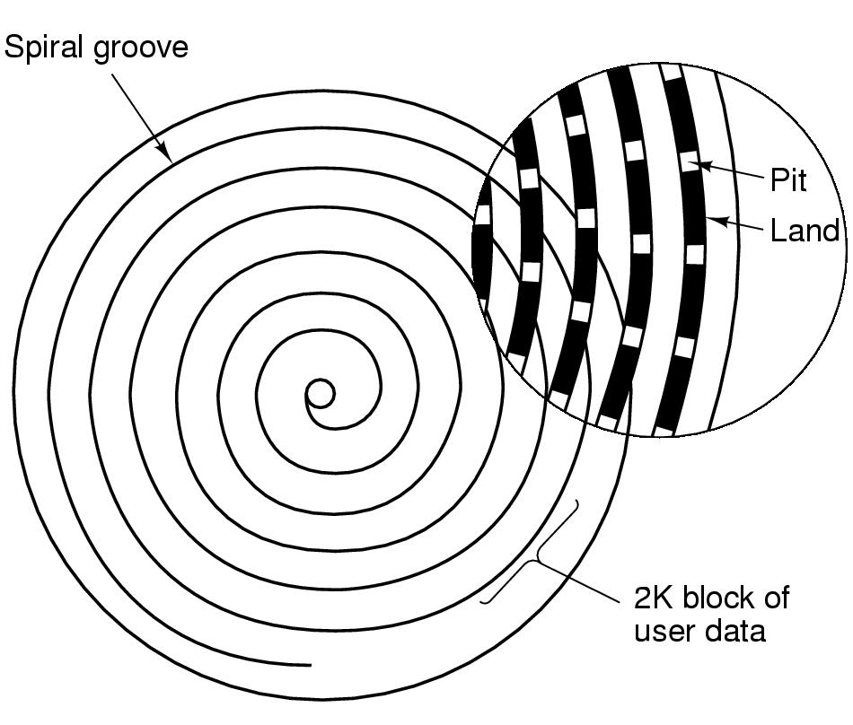
3.CD-ROM
压缩光盘与CD-ROM是聚碳酸酯盘，其记录结构相同，但精度要求不同．用凹痕和槽脊记录０／１码，凹痕间距相同但访问内外螺旋槽时的旋转速度要求不同．

Slide 48
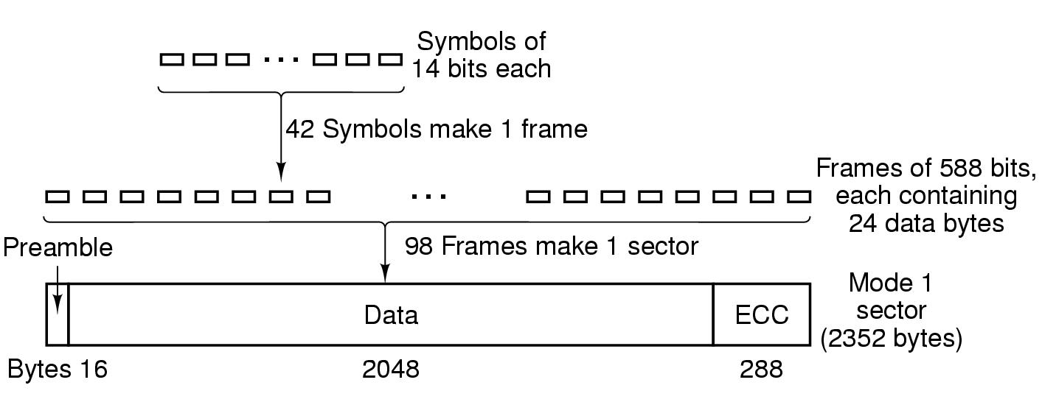
CD-ROM上的逻辑数据布局格式

Slide 49
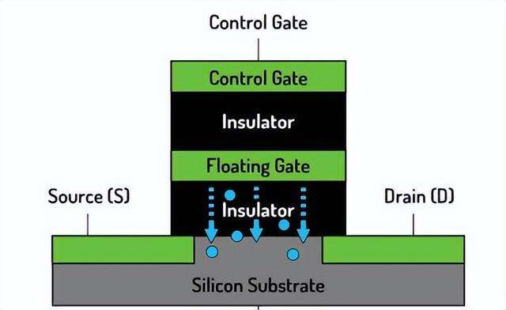
Flash存储及其可靠性设计
NAND – Flash
NAND-Flash作为一种安全、快速的存储体，具有体积小、容量大、成本低、以及更多的擦除次数等一系列优点，已成为现代存储系统中数据和程序最主要的载体。

Slide 51
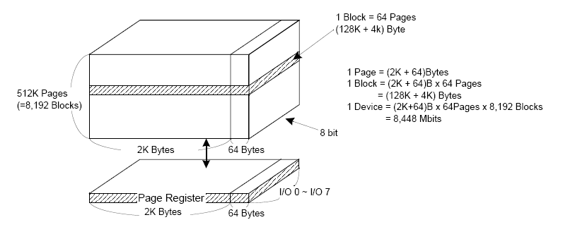
Nand-Flash数据存储简介
块地址
页地址
页内偏移
地址

Slide 52
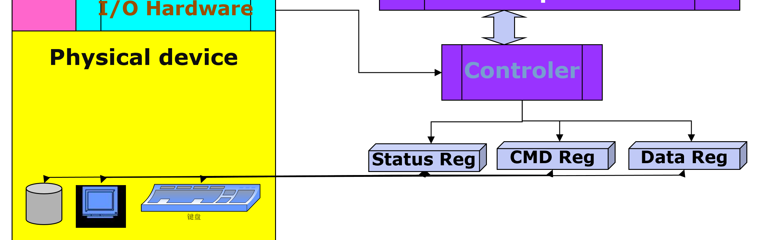
Flash的接口
状态寄存器：表征当前Flash是否可用
命令寄存器：发往Flash芯片的命令
数据寄存器：发往Flash芯片的地址、数据等

Slide 53
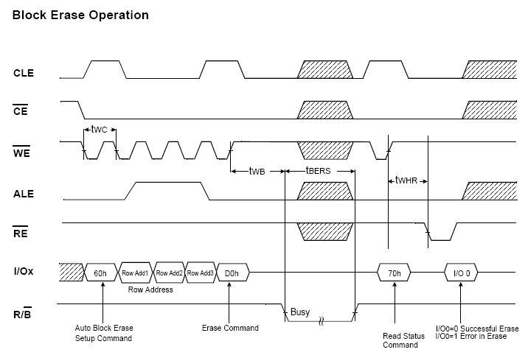
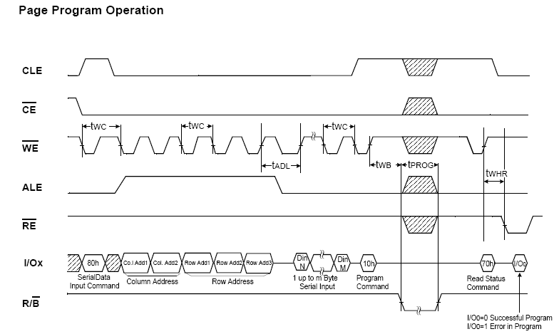
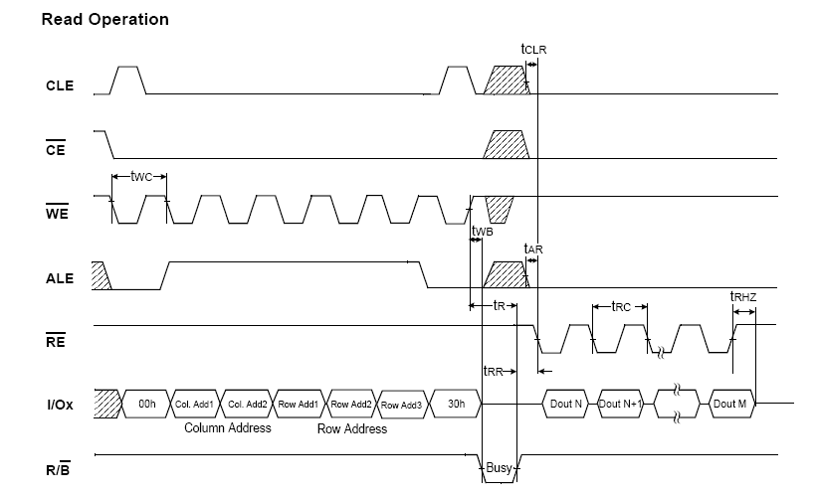
Nand-Flash数据存储原理
读写时序

Slide 54
Flash 读写时序的说明
读操作以page为单位，读取一页的时间在微秒级，一页的数据量为几K字节
注意：此时的Page与OS中的page无关，只是设备厂商的一个术语混用
编程操作以page为单位，编程一页的时间在微秒级，仅能做的操作是将原本是1的位变成0
擦除操作以block为单位（由多个page组成，本例中是64个）时间为毫秒级，并不保证一定可以成功，不成功的block从此不能再用
OOB区用于存储校验码，以发现是否发生了错误，以及标记原本block是否有已损坏

Slide 55
Nand-Flash数据存储可靠性设计
NAND – Flash失效块替换策略
扫描并建立BBT（Bad Block Table）
访问时的地址替换（Replacement）

Slide 56
Nand-Flash数据存储可靠性设计
SLC与MLC
Single Layer Cell 单层单元 （10万次擦写）
Multi - Level Cell 多层单元 （1万次擦写）
ECC（Error Checking & Correcting）
ecc_algorithm_for_web_512b.pdf
发现ECC错误时：借助算法修正，或者再试一次，或者多次重试出错后向上层报错

Slide 57
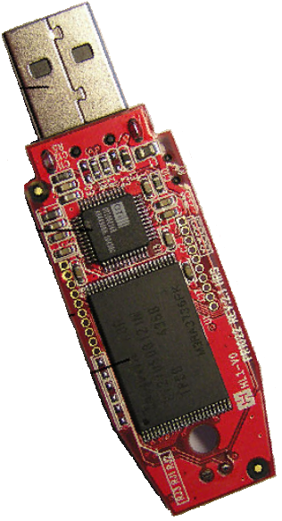
FTL devices
FTL： “Flash Translation Layer”
在裸设备前端有一个控制芯片，通过芯片上加载的固件程序实现对芯片的控制， 将flash 模拟为块设备
Block I/O interface
(USB mass storage, MMC, etc)
FTL
NAND array

Slide 58
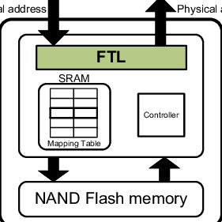
FTL table原理示意
源地址 | 物理地址 | 擦除次数
源地址 | 物理地址 | 擦除次数
源地址 | 物理地址 | 擦除次数
源地址 | 物理地址 | 擦除次数
源地址 | 物理地址 | 擦除次数

Slide 59
面向Flash的文件系统设计
不必考虑“磁头”“磁道”等问题，可以随意访问任何位置
系统当中可以有多个“磁头”并行读写
从Nand flash中读取的速度，并没有比内存慢多少（相差大约一个数量级)
用“新块”（已知全是1）比用“老块”（不知状态）要快1000倍，所以可以先分配后“垃圾收集”
随时准备着数据块会坏掉，所以不要轻易删除内容
“超级块”会不会坏？
一个SSD可以有多块Flash，可以进一步改进性能

Slide 60
UBI 操作示例
1. 向 LEB0中写入数据
a) LEB0 被映射到 PEB1
b) 数据写入
2. 写入LEB1
, LEB4
3. 擦除LEB1
a) 取消LEB1的映射
b) 后台在合适的时机擦除PEB4
4. 向LEB1中写入数据
LEB0
LEB1
LEB2
LEB3
LEB4
LEB5
UBI volume
MTD device
PEB0
PEB1
PEB2
PEB3
PEB4
PEB5
PEB6

Slide 61
图形显示系统
键盘、鼠标、显示器组成用户界面支持设备，GUI很普及。
GUI的四要素：window, Icon, Menu, Pointing device
GUI软件可以在用户级实现（UNIX),也可以在系统级实现（Windows)
1.硬件
键盘：以串口／并口／USB口与主机相连；中断方式，由驱动程序完成键盘信息转换
鼠标：是定位设备，以相对位移方式报告
屏幕：在内存中有一片区域描述屏幕显示中的每一位

Slide 62
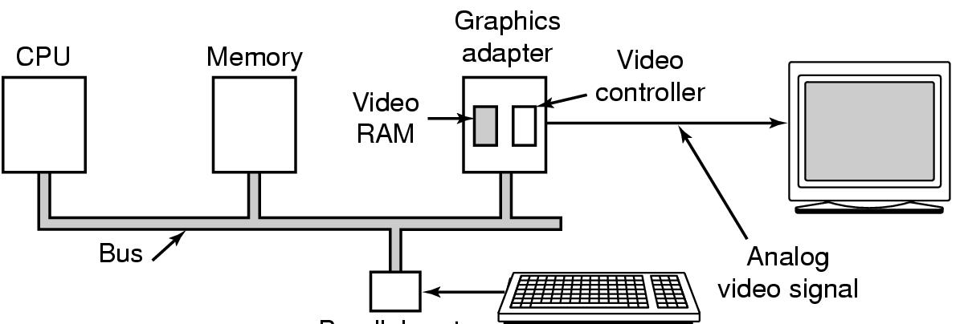
对于使用内存映射的显示器，其驱动程序可以直接将输出信息写入视频RAM中
Parallel Port

Slide 65
２．输入软件
键盘驱动程序传送一个字符
驱动程序将接收信息转换成一个字符
使用一种给定的ASCII表
针对不同的输入语言需要做调整
许多操作系统支持加载键盘映射（keymap)及代码页（code page)
其实适配语言对于OS而言的工作量巨大：断句移行，阅读顺序，颜色使用习惯，常用标号等

Slide 66
网络终端与图形界面
１.X-window系统
是一种独立于硬件的操作环境，提出符合TCP/IP协议的Ｘ－协议通用图形标准
其运行与操作系统无关，移植性好
支持自由风格和逻辑多屏工作站
采用Client/Server方式工作，在X-Window中包含一个客户程序提交显示请求，包含一个服务程序完成显示服务

Slide 67
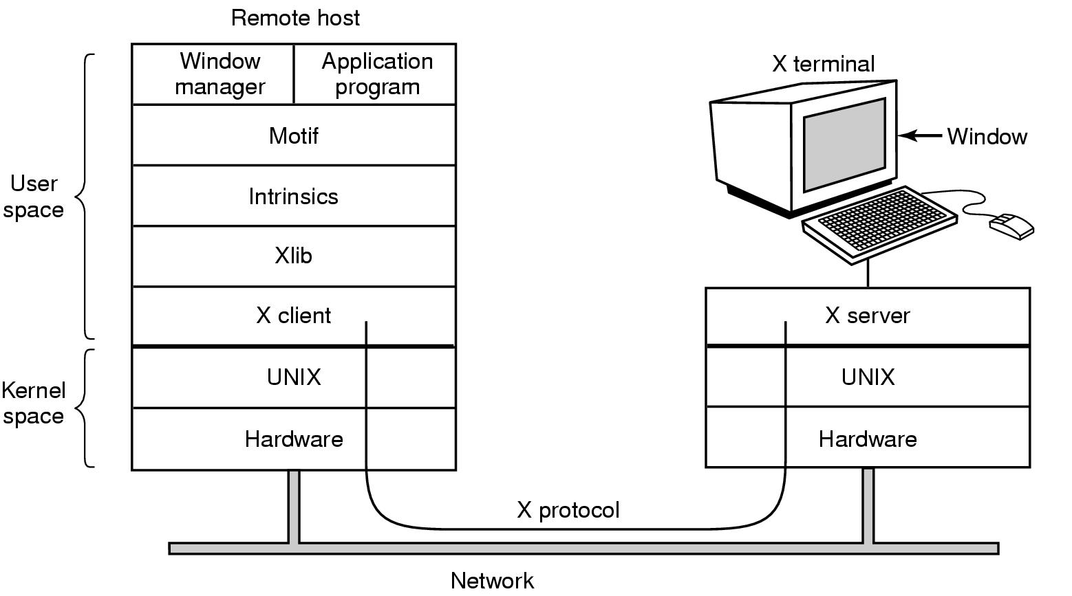
网络终端与图形界面
X server与X client不在同一机器上的X-Window系统结构：
当在同一机器上运行时，X client是使用X库与X server进行会话的应用程序。

Slide 68
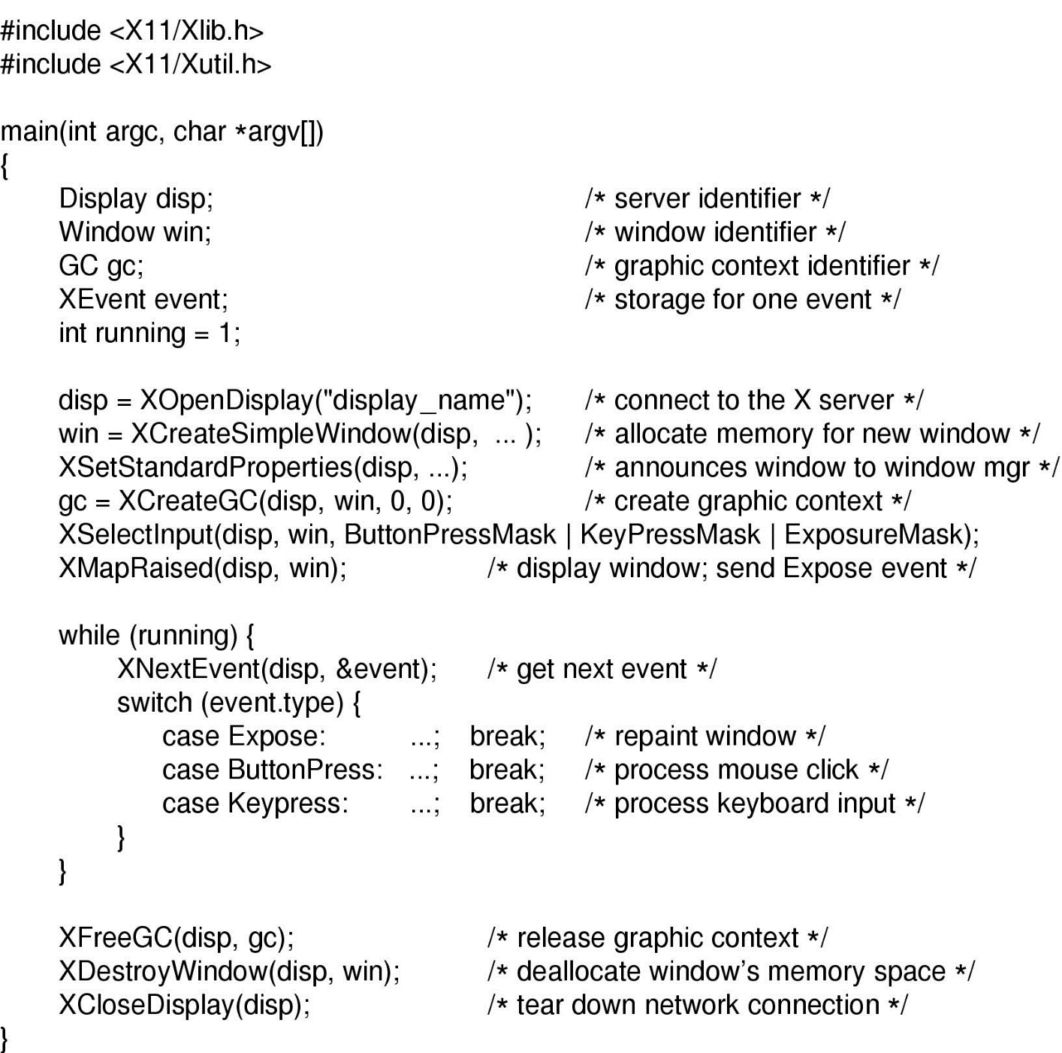
应用程序框架：

Slide 69
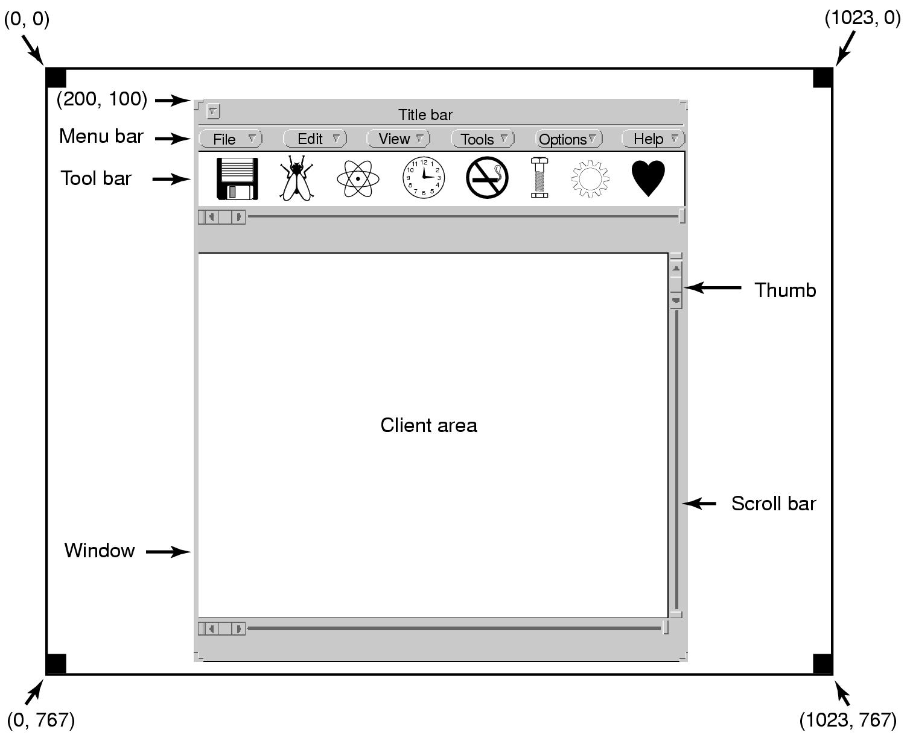
网络终端与图形界面
2. 图形用户界面
一个典型的图形界面窗口，程序框架见图5-40

Slide 70
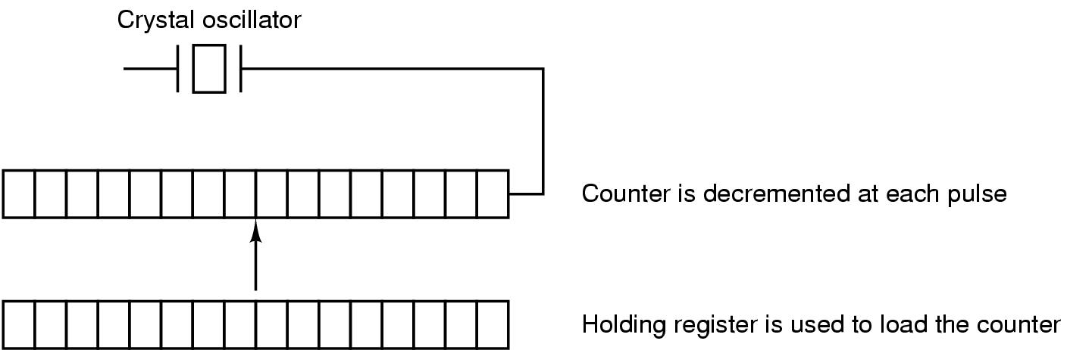
时钟
1. 时钟硬件
可编程时钟的构成
晶体震荡器可以产生周期的脉冲信号
保存寄存器用来加载时钟计数器的值
计数器在每个脉冲到来时做递减操作
时钟主要用于计算机系统中的工作同步。

Slide 71
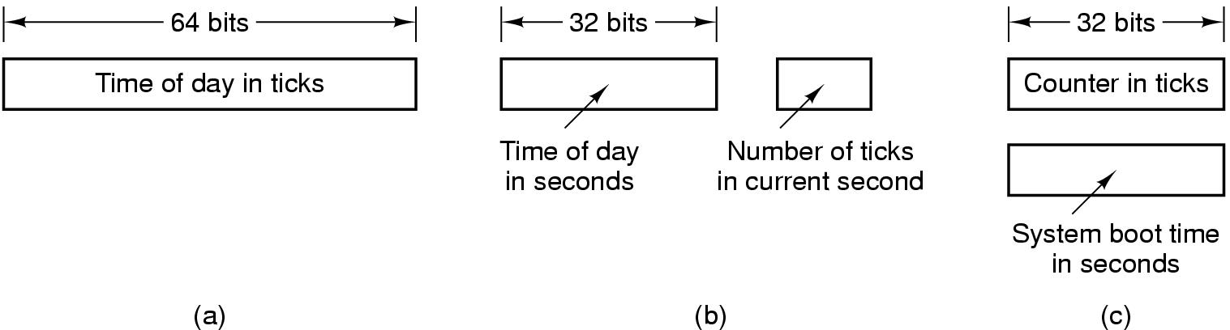
时钟
2. 时钟软件
时钟软件的任务：
维护日时间
防止进程超时
对cpu使用情况记帐
处理用户进程的alarm系统调用
提供系统内部监控定时器
完成监控和统计信息收集
维护日时间的方法：

Slide 72
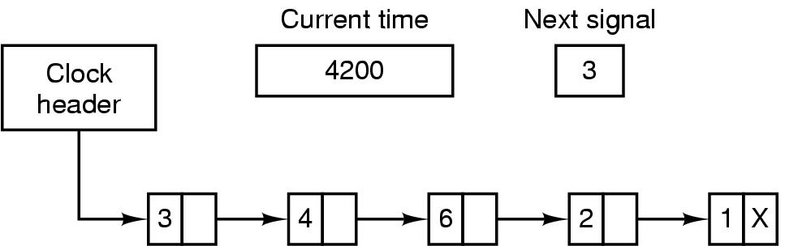
时钟
用单个物理时钟模拟多个虚拟定时器
系统会需要多个定时处理，常用一个时钟模拟多个定时器：

Slide 73
时钟
3. 软定时器
用于时间中断的辅助时钟，可用软定时器实现：
满足特定的应用程序需要
当应用程序定时器频率高时用时钟完成不合适
软定时器可以避免产生中断：
内核运行返回到用户模式之前检测软定时器是否满
若满就执行被调度的事件，无须切换到内核态
完成后软定时器复位准备下一次使用．

Slide 74
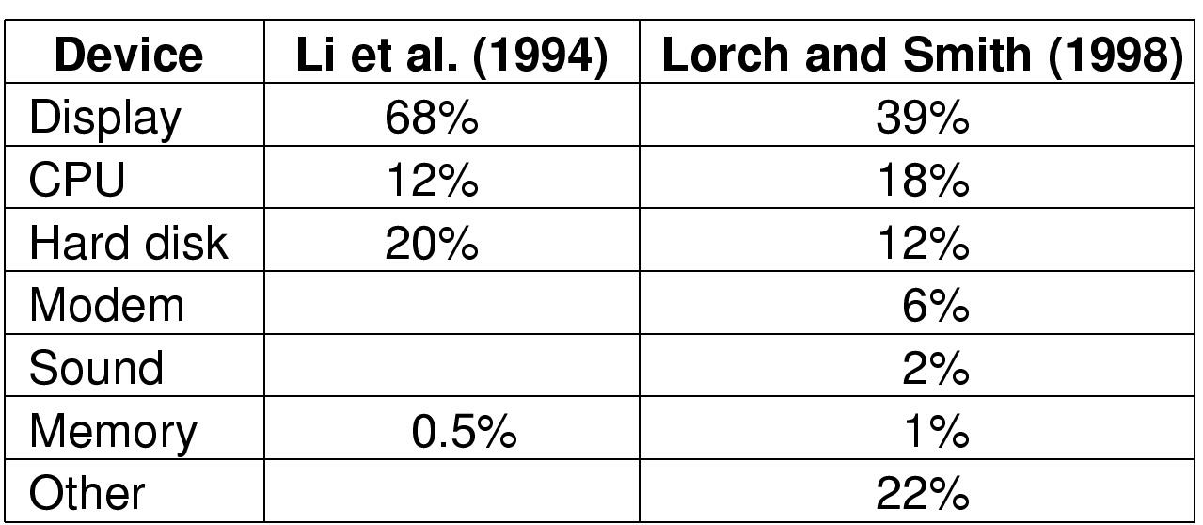
电源管理
笔记本计算机各部件耗电情况：
前3个是重要的耗电资源。

Slide 75
电源管理
Windows的电源管理：
Windows建立了一个电源管理机制ACPI;
电源管理需要底层硬件符合ACPI标准;
ACPI为系统和设备定义了不同的能耗状态，从S0（正常工作）到S5（完全关闭）
电源消耗：计算机系统消耗的能源
软件运行恢复：计算机系统回复到正常工作状态时软件能否恢复运行
硬件延迟：计算机系统回复到正常工作状态的时间延迟
ACPI机制用于控制对应设备的不同节电等级

Slide 76
电源管理
Windows 2000/XP电源管理具体策略
电源管理器是系统电源策略的所有者，因此整个系统的能耗状态转换由电源管理器决定，并调用相应设备的驱动程序完成，电源管理器根据以下因素决定当前的能耗状态
系统活动状况
系统电源状况
应用程序的关机、休眠请求
用户的操作，例如用户按电源按钮
控制面板的电源设置
设备驱动程序可以独立地控制设备的能耗状态
电源管理策略用于预测未来的使用决定供电状态

Slide 77
总结
设备数据传输的三种模式，DMA的使用
中断的代价
DMA的优化
设备驱动程序
设备无关编程
Everything is file in Linux
SDK
设备共享----SPOOLING
存储：硬盘、光盘、Flash
显示：显示器、显卡、UI
其他：时钟计时器、电源

Slide 78
Thanks for your time! Questions & Answers

